Slide 1

ISTQB – Обучение – Бесплатный сыр
Что общего?
Александр Александров
Андрей Конушин
RSTQB
06.04.2020

Slide 2
Об ISTQB и RSTQB
ISTQB® (International Software Testing Qualifications Board) – организация по сертификации тестировщиков ПО. Основанная в Эдинбурге в ноябре 2002 года, ISTQB® является некоммерческой ассоциацией, официально зарегистрированной в Бельгии.
RSTQB (Russian Software Testing Qualifications Board) является частью International Software Testing Qualifications Board (ISTQB®). RSTQB и ISTQB® - международные, независимые и некоммерческие организации.
Коллегия RSTQB разрабатывает программы обучения и экзаменационные вопросы для системы сертификации в России. Члены RSTQB представляют Россию в международном сообществе. Председателем Коллегии является Андрей Конушин.

Slide 3
О сертификации RSTQB
Сертификация демонстрирует достижение определенного уровня знаний и способностей в тестировании программного обеспечения, а также умение применять эти знания и способности.
Чтобы стать ISTQB-сертифицированным тестировщиком, необходимо успешно сдать экзамен. Для этого необходимо обладать профессиональными знаниями в области тестирования и быть знакомым с основами рабочего процесса тестирования ПО.
Можно сдавать экзамен и без посещения подготовительных курсов, однако посещение курсов аккредитованных компаний может обеспечить большую вероятность сдать экзамен успешно.

Slide 4
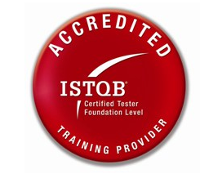
О тренингах ISTQB
Только аккредитованные компании могут предлагать курсы обучения.
Аккредитованную компанию можно отличить по следующему логотипу:

Slide 5
А как готовиться самостоятельно?
Конечно, можно готовиться к экзамену самостоятельно, в том числе с помощью аккредитованных курсов для самоподготовки.
Не соблюдая осторожность, можно нарваться и на недобросовестных «провайдеров» (если их так можно назвать).

Slide 6
Пример из жизни
Когда нам сообщили о курсе «Тестирование ПО: Базовый уровень» на платформе «Септик» https://stepik.org/course/16478/promo
это нас очень заинтересовало.
Отправились изучать.

Slide 7
Что мы увидели
Краткое описание курса гласит (стилистика сохранена):
«Данный курс основан на программе обучения “Сертифицированный тестировщик ПО Базового уровня" ISTQB. В нем в достаточно сжатом, но достаточном виде представлена официальная программа для обучения а также примеры тестов с сертификационных экзаменов.»
Ну, два раза «достаточно» и «программа для обучения» вместо «программа обучения» - это мелочи. А вот то, что курс «основан на программе», которая «в нем … представлена» – это что-то новое.

Slide 8
Может, это плагиат?
Ни в коем случае!
Все обязательства по отношению к ISTQB платформой «Септик» соблюдены – указаны ссылки на авторов программы обучения с авторами, датами и пр. Но самое интересное оказалось внутри.
На сайте платформы «Септик» размещен НЕ курс.
Размещена сама программа обучения 2011 года.
Слово в слово.
Буква в букву.
Опечатка в опечатку.

Slide 9
И тут мы поняли
Это же новое слово в обучении. Смотрите сами:
Обучение таблице умножения – это таблица умножения.
Обучение медицине – это перечень болезней и лекарств.
Обучение вождению автомобиля – это правила дорожного движения и описание автомобиля.
Обучение учителя – это его ученики.
А как же учебники, задачники, методики? Ведь в России есть три сертифицированных провайдера обучения подготовке к сертификации ISTQB.
И зачем было программу обучения размещать на платформе? Достаточно было бы ссылки на сайт RSTQB – там эта программа выложена, каждый может ее скачать и изучить.

Slide 10
Связь с реальностью
Там же ясно написано: «Все тестовые задания, представленные в курсе, взяты из реальных экзаменов ISTQB Foundation Level.».
На любом экзамене ISTQB, где бы и как бы он ни проводился, в любой стране и на любом языке скопировать экзаменационные вопросы невозможно, если только экзаменуемый не обладает фотографической памятью и к тому же хорошо знает предмет.
На каждом без исключения экзамене присутствует представитель региональной ветви ISTQB, несущий ответственность за невозможность утечки информации.
Так что вопросы взяты, скорее всего, просто из Интернета, и на экзамене они точно не попадутся.

Slide 11
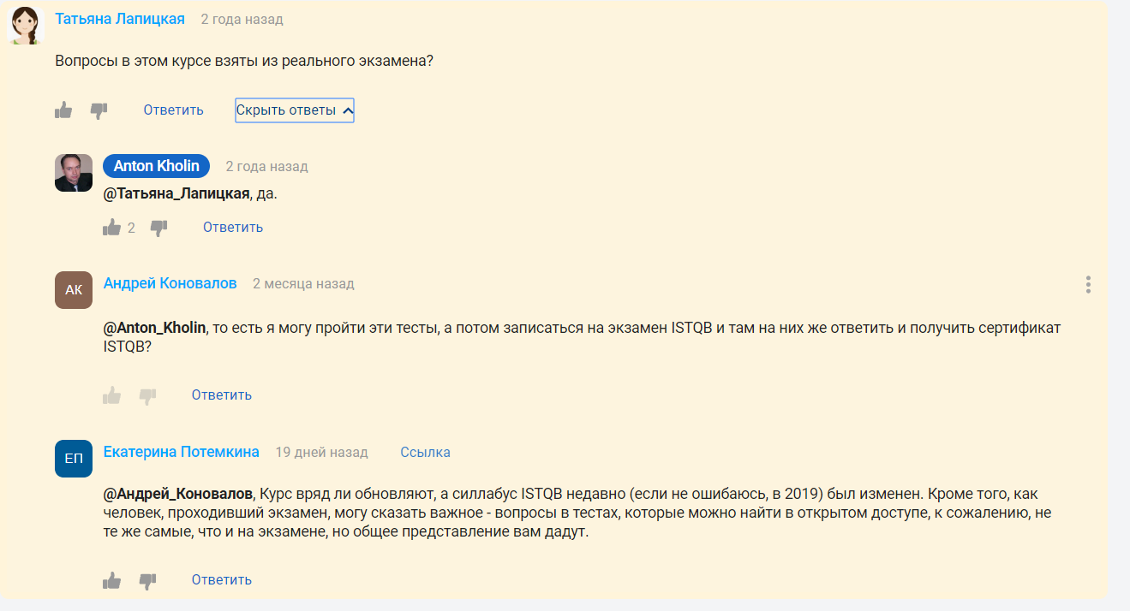
Но мы же тестировщики, мы никому не верим …
На прямой вопрос Андрея Коновалова ответ от автора курса получен не был ☹

Slide 12
Кроме того…
Приведенная на сайте платформы «Септик» версия программы обучения устаревшая, экзамены по ней уже не проводятся. В то же время на сайте https://www.rstqb.org/ru/ есть все актуальные программы и на английском, и на русском языках.

Slide 13

Бесплатный сыр и все такое
Да, этот курс бесплатный. Но всем хорошо известно, что бесплатный сыр бывает только в мышеловке. Верить этому приходится на слово – рассказать-то некому.

Slide 14
Благодарности
Спасибо платформе «Септик» за распространение нашей работы. Судя по отзывам, программа обучения сделана неплохо (мы извиняемся за все недостатки перевода!), но она ни в какой степени не является обучающим курсом.
Создание обучающих курсов – весьма сложная, кропотливая и ответственная работа. Это и формирование стиля изложения, и подбор примеров, и разбор кейсов, и вопросы не для проверки, а для закрепления материала, и многое-многое другое…
Если автор курса готов ее выполнить – пусть выполняет. Но выдавать один артефакт за другой, по меньшей мере, некрасиво и уж заведомо непрофессионально.

Slide 15
Рекомендации
Не все так мрачно и беспросветно.
Если есть потребность пройти обучающий курс подготовки к сертификации ISTQB, можно обратиться к любому сертифицированному провайдеру подготовки к сертификации ISTQB, например, Knowledge Department
http://knowledge-department.ru/
Там найдется много интересного.
И репутация у компании нормальная.
В отличие от☺

Slide 16
Вопросы?
Александр Александров
Андрей Конушин
RSTQB
06.04.2020

